Slide 1
МИРный Дагестан

Slide 2
Дом родной
Дагестан – страна гор ,
Многонациональная республика ,
Где все народы живут в мире и согласии!
По своей сути Дагестан является отдельным государством , ведь если во всем мире люди живут по уголовным и административным кодексам, в Дагестане прежде всего жизнь процветает принимая во внимание именно моральные устои!
Да мы Горцы очень темпераментны и бывает делаем что то не правильное, но отличает нас именно стремление к праведности и чистоте наших намерений.

Slide 3
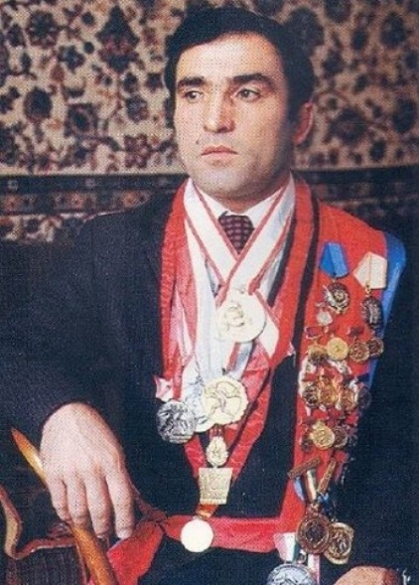
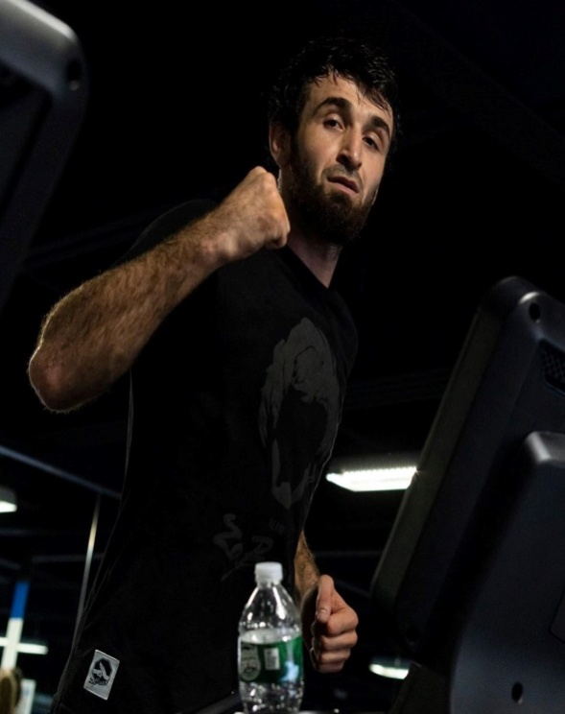

Slide 4
спорт
Горцы очень талантливы, мы славимся своими Гончарными изделиями коврами и кинжалами, но прежде всего мы известны не только в России, но и во всем мире, как прекрасные спортсмены!
В каждом дагестанце течет кровь воина что является определяющим фактором, нашим борцам нет равных ни в одном уголке планеты!
Прекрасным примером служат такие борцы ,как
*Юмин Владимир Сергеевич* - Вольный борец Многократный чемпион России и СССР, так же многократный чемпион мира , но главным его достижением является победа на олимпиаде в Монреале в 1976г.
*Али Зурканаевич Алиев* - прославленный борец, которого боялся любой соперник,
Он так же многократный чемпион мира по спортивной борьбе.
Перед каждым выходом Али на Татами сопернику объявляли предупреждение!
Так же наши бойцы прославлены и в мире смешенных единоборств, наиболее ярким представителем является
*Забит Ахмедович Магомедшарипов*- боец UFC, изначально Забит боец Ушу-Саньда, в этом виде спорта он 4 раза становился чемпионом России, чемпионом Европы, а так же чемпионом Мира!

Slide 5
Мы очень творческие личности, наверное нет тех людей кто не знает Расула Гамзатова. Наши поэты всегда были красноречивы в описании природы, что по сути не удивительно разве может что то сравниться с красотой нашего родного края ? Наши величественные горы, леса, Наше уникальное Каспийское море-озеро, животный мир наших краев!
Размытые контуры скал –
День туманный и мглистый с рассвета.
Он пришел к нам, спустился, настал,
Но солнце оставил он где-то.
Он похож на коня, что во мгле
Возвращается с поля сраженья,
Оставив лежать седока
на земле Без движенья...
Мы богаты во всех смыслах этого слова,
Будь то спорт, культура, природные ресурсы!
А наша история?
Она описана в сотнях тысяч разных мотивах!
У тысячи разных поэтов в разных стихах поэмах и рассказах.
Сколько смысла включено в каждую строку!
Даже перечитав все это ты не сможешь
узнать всей истории наших гор!

Slide 6
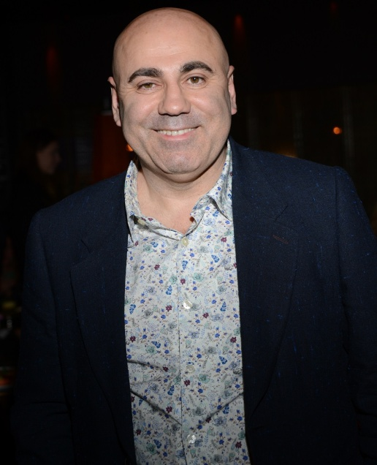
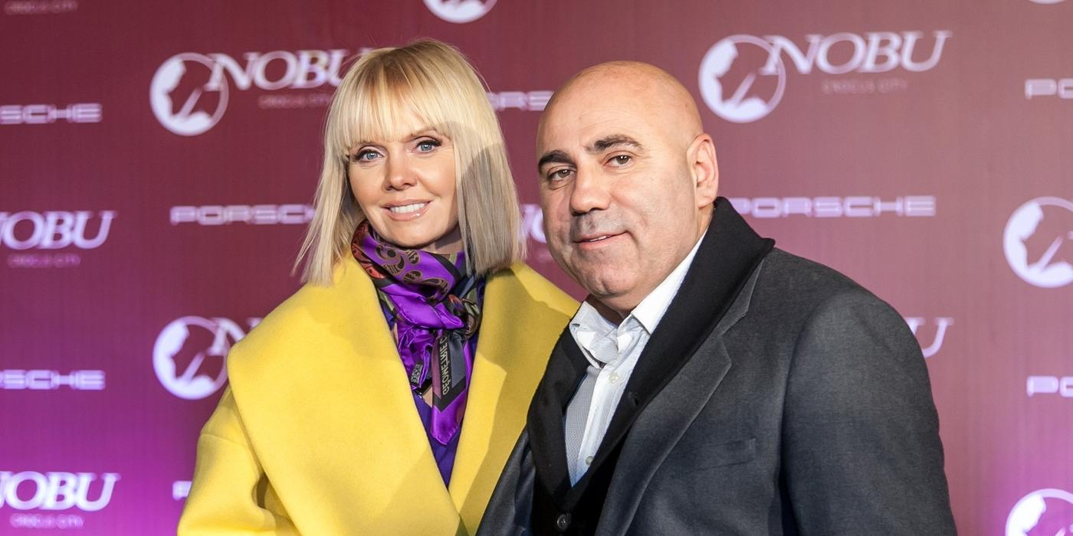
Безусловно наше прошлое очень богато талантливыми личностями, такими как *Гамзат из Цада*, *Ирчи Казак*.
Их творчество будет жить в веках, но все таки они являются нашим прошлым.
Своими творческими открытиями нас совсем недавно радовал
Пригожин Иосиф Игоревич – родился 2 апреля 1969 года в Махачкале, является одним из самых весомых людей в мире шоу-бизнеса.
Иосиф занимается продюсерской деятельностью, он продюсировал таких артистов как:
“Иосифа Кобзона, Льва Лещенко, Вахтанга Кикабидзе,
Александра Маршала, Николая Носкова, Криса Кельми,
групп «А’Студио», «На-На», «Сплин», «Божья коровка»,
«Отпетые мошенники», «Шао?Бао!», «2x2», Маши Распутиной,
Алексея Глызина, Евгения Осина, Валерии, Дидюли, Валерия Сюткина, Александра Серова, Алёны Свиридовой.”
Если до этого наши спортсмены показывали свое физическое превосходство, поэты показывали нашу творческую натуру и красоту родного края, то Пригожин прежде всего преуспел в бизнесе,
но Остался человеком, Ежегодно Иосиф с супругой
жертвуют на благотворительность
около 3 миллионов рублей.

Slide 7
Только что я рассказывал о том как прекрасна наша родина, но в мире развивается терроризм происходят ужасные вещи.
Мы как дети Дагестана должны защитить свой край от подобного.
Не говорится о том чтобы мы взяли в руки оружие, ни в коем разе.
Мы должны вести себя достойно, ведь зло не приходит одно.
Каждый раз когда вы хотите совершить какое либо действие, вы должны задать себе вопрос, а стал бы мой отец, мой дед поступать так же.
Каждый должен стать ментально сильнее. Каждый должен различать, что хорошо, а что плохо.
Экстремисты, террористы – это отрешенные от общества, слабые люди которые поддались на искушение, либо были обмануты.
А во главе стоят люди высоких чинов, которые зарабатывают деньги на войне, на крови наших братьев и сестёр.
Но если мы все станем братским народом которым являлись всегда, разве будет сломлен хоть один из нас?
Давайте сохраним МИРный Дагестан

Slide 8
Проснулся в холодном поту я, Мне снился войны беспредел. Я видел, как негодуя, Художник в глаза ей смотрел. Их чёрный окрас ненавидел, Её красной крови испив. Лишь серый цвет пороха видел, Небес синеву позабыв. Безумству конца дожидаясь, Погиб нежных взглядов поэт. Война в краски жизни вливаясь, Вносила в них дикости цвет. Весь мир его перечеркнули Те краски проклятой войны. Тумана цвет стал цветом пыли, Заката цвет - цветом крови... Рисует война и поныне. Оттенок ночной тишины- Цвет чёрный, стал траурным ныне. Жестоки картины войны
Этот стих
мною посвящен
жестокости
любой войны !

